Slide 1
Relatório de manutenção
Grupo: Isabelle, Sara e Victoria

Slide 2
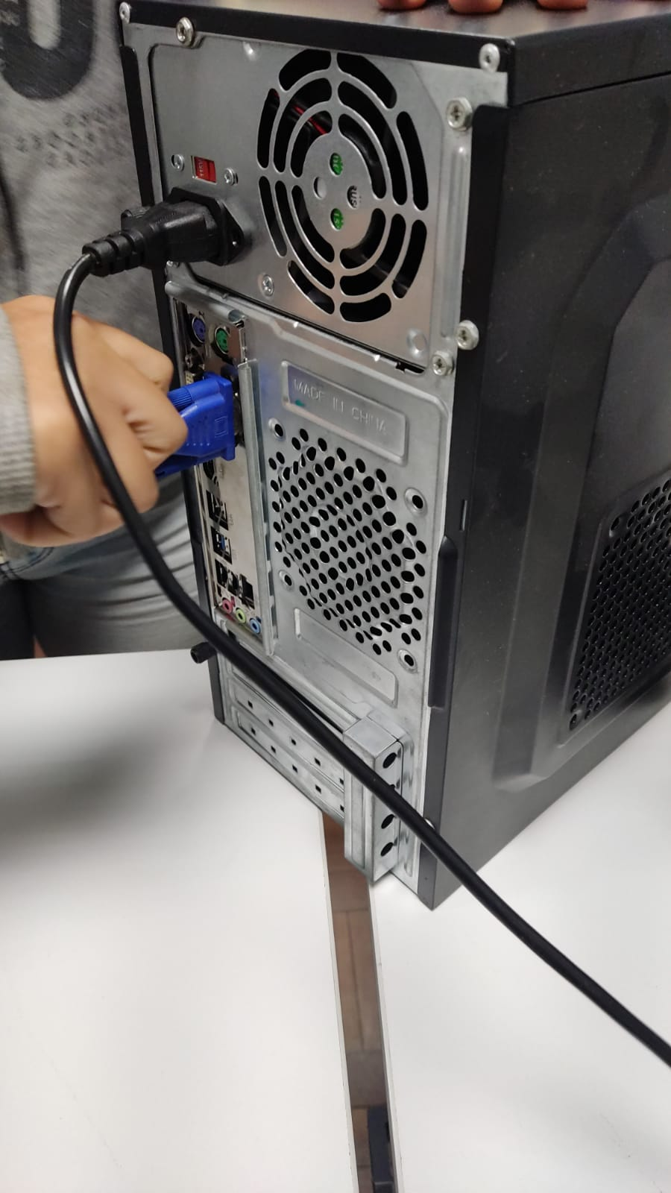
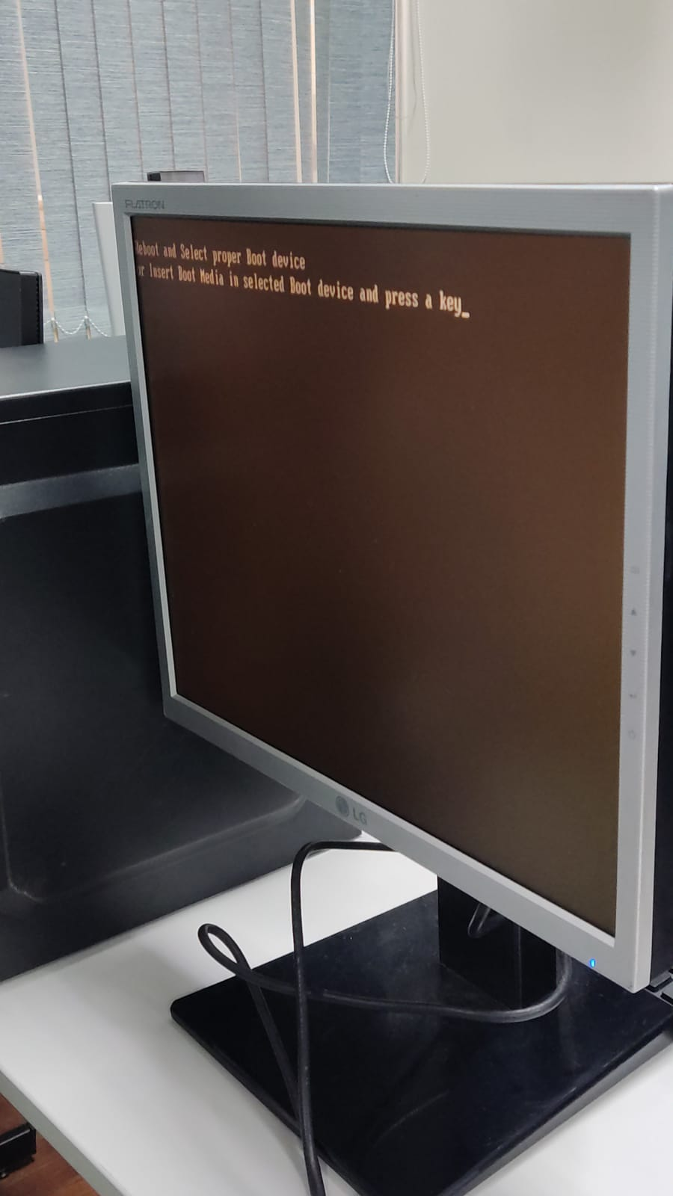
Testando a máquina
De início conectamos o cabo de energia na CPU e o cabo VGA na tela e também na CPU.
Feito isso identificamos que o computador estava funcionando, porém não possuía nenhum Windows.

Slide 3
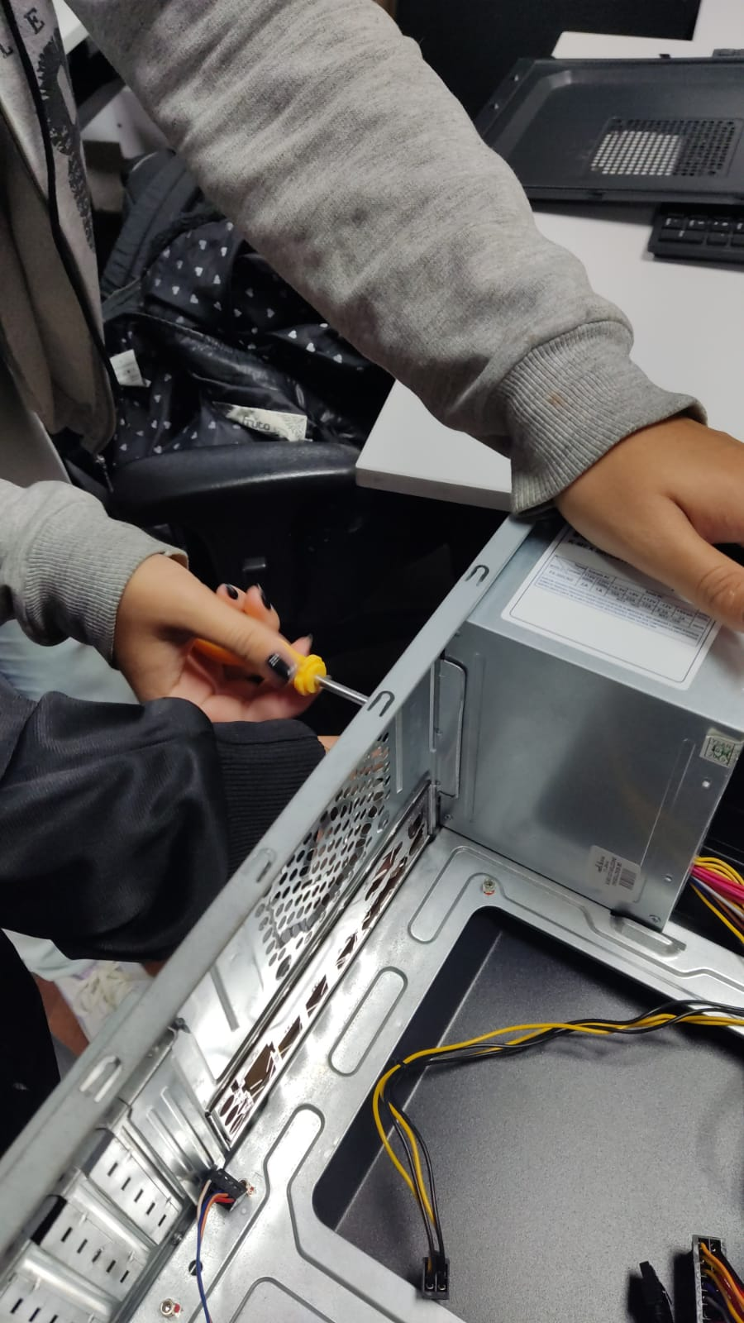
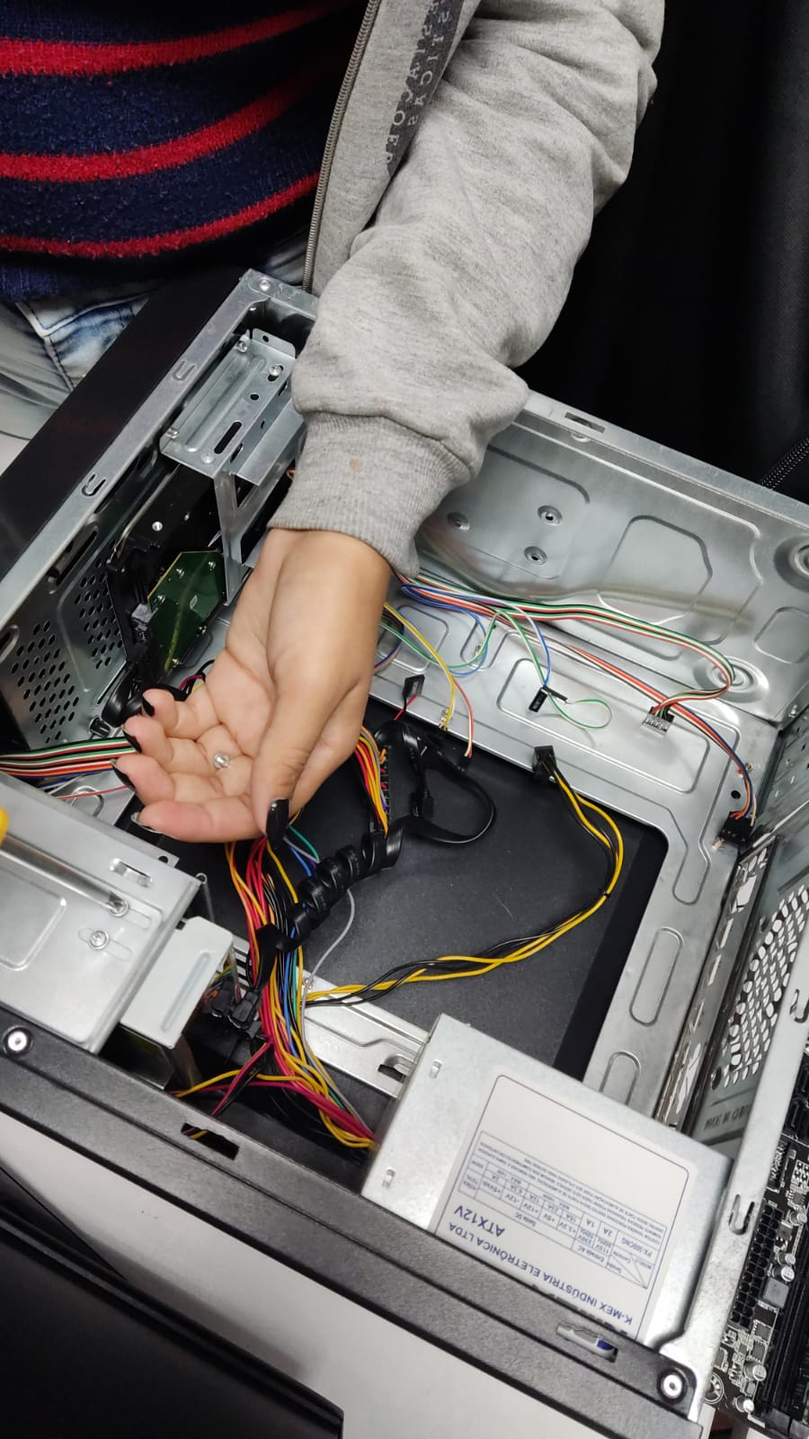
Abrindo a maquina
Primeiramente retiramos todos os parafusos da CPU para retirar a placa de cima.
Logo após retiramos os parafusos dos itens a seguir: Placa mãe, HD, DVD e fonte de alimentação, para podermos identificar algum possível problema.

Slide 4
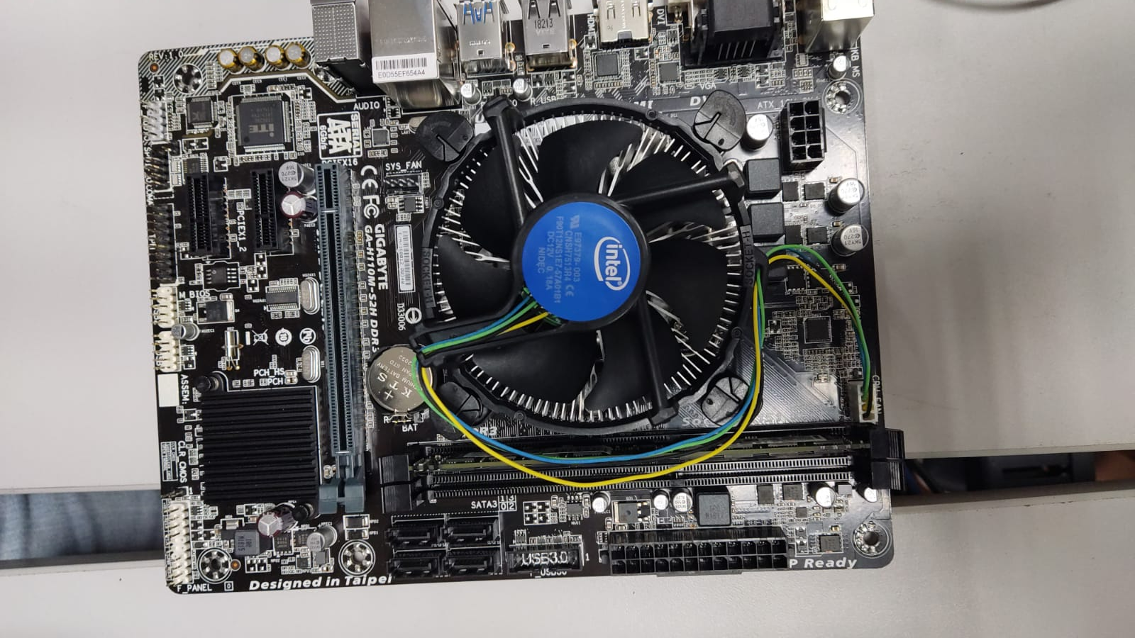
Retirando e conectando os cabos
Primeiro tiramos os parafusos da placa mãe e desconectamos todos os fios nele instalados, incluído os cabos da fonte de alimentação, do DVD e do HD.
Dentre esses cabos identificamos os seguintes fios: Cabo SATA, Cabo de áudio e tela, Cabo USB entre outros.
Retiramos todos esses cabos para identificar algum erro (não havia nenhum problema) e reconectamos todos eles de volta ao lugar

Slide 5
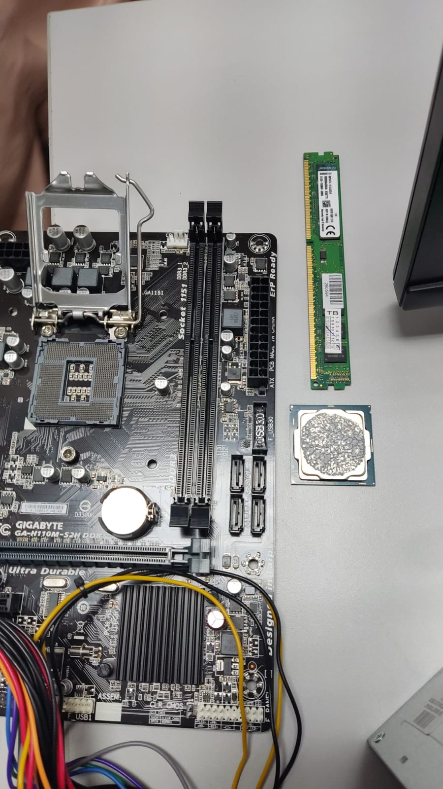
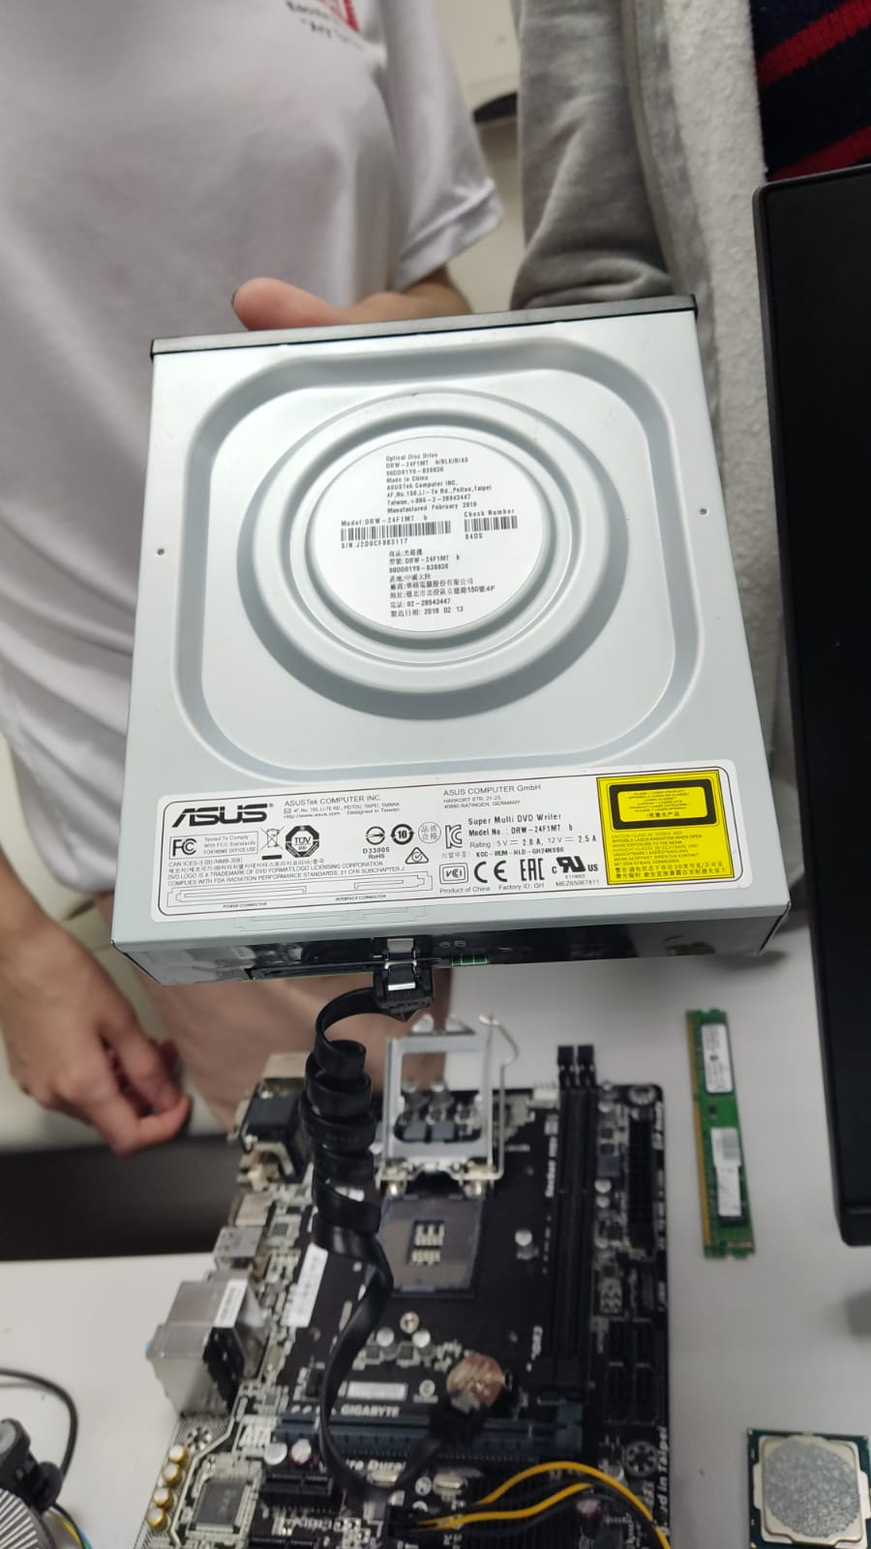
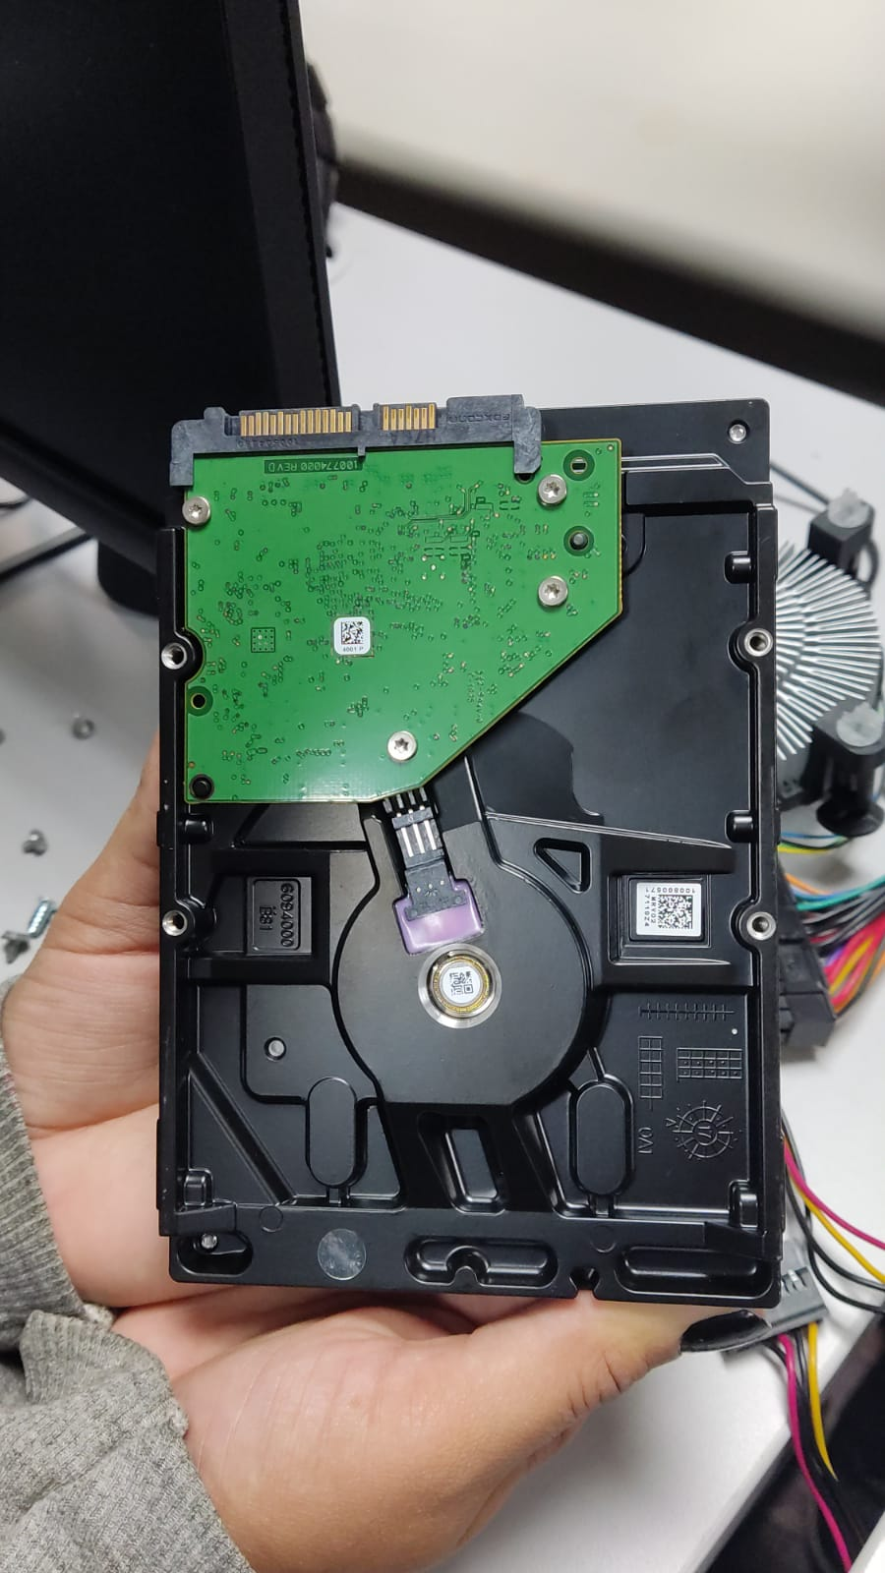
Removendo as peças
Começamos pela placa mãe , desparafusando o cooler do processador, tiramos a memória do Slot e por último tiramos o processador.
Logo após, desconectamos os cabos do HD e retiramos ele do local.
Desconectamos o DVD da fonte de alimentação.
E por último após desconectar todos os cabos da fonte de alimentação retiramos ela.

Slide 6
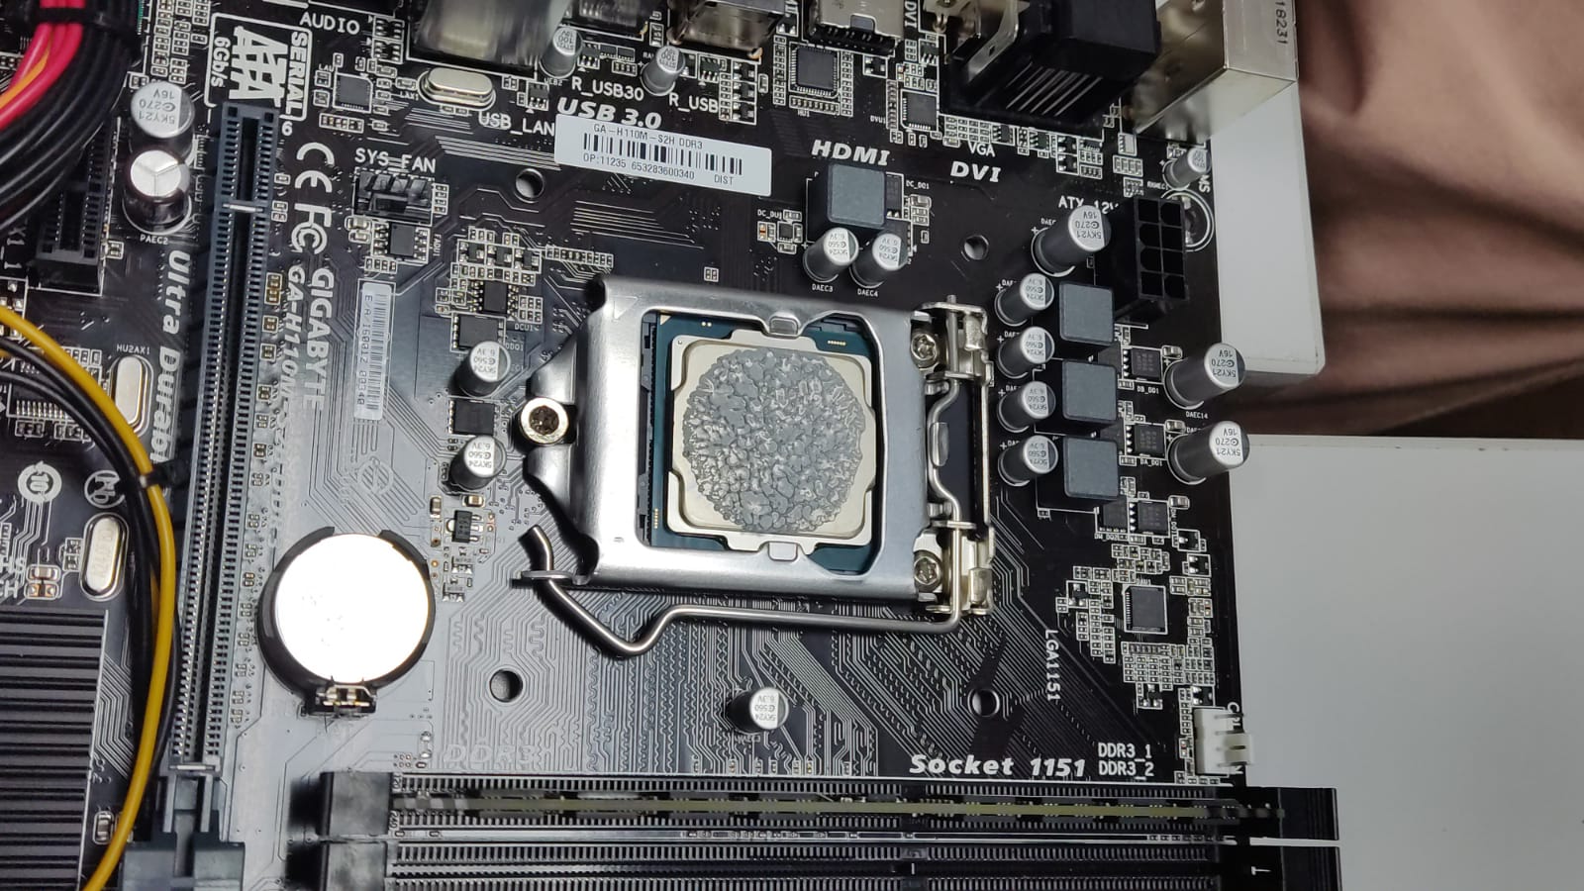
Reconectando todos os componentes
Inserimos o DVD de volta ao local e também a fonte de alimentação.
Com cuidado, colocamos o HD de volta e depois a placa mãe.
Feito isso parafusamos cada componente que desconectamos anteriormente .

Slide 7
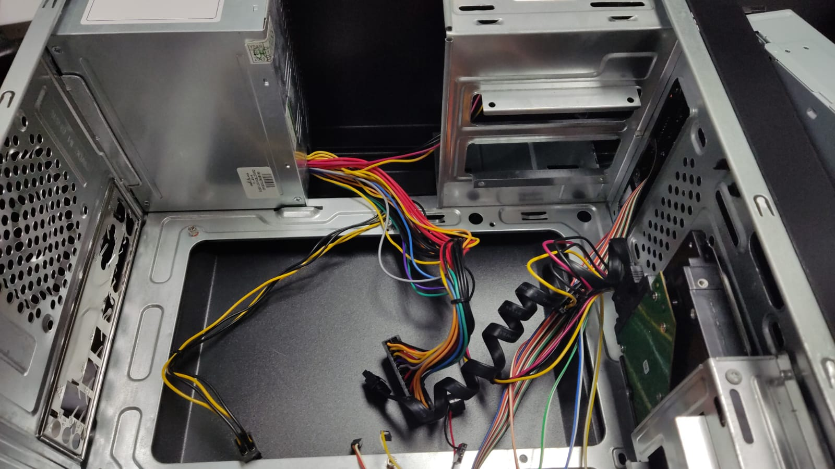
Após todos eles alocados começamos a reconectar todos os cabos novamente .
E colocamos o cooler de volta ao local da placa mãe.

Slide 8
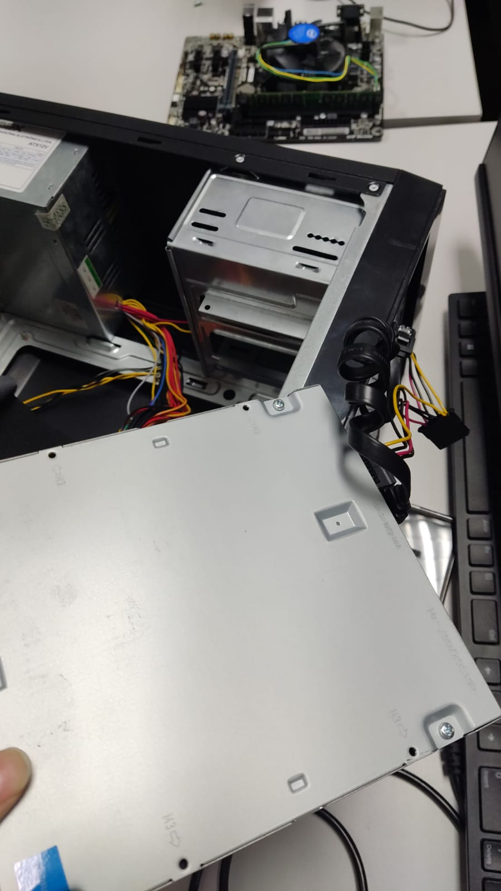
Testando a máquina
Depois de todos os itens parafusados e conectados uns aos outros, fechamos a CPU com a sua placa e a parafusamos.
Conectamos o cabo de energia e VGA na CPU para inicializarmos a máquina.
Ligamos o botão de power e a maquina ligou normalmente.

Slide 9
Instalando o Windows
Ao tentarmos instalar o Windows houve um problema pois o mesmo não reconhecia nenhum HD no sistema.
Tivemos que abrir novamente a CPU para identificarmos o erro, até então estava tudo conforme.
Trocamos o display que estávamos utilizando para instalar o Windows por um CD e para verificar se funcionava
O que também deu negativo e então trocamos os cabos que estava conectando o HD na placa mãe e voltou a funcionar normalmente.

Slide 10
Após identificarmos o erro fechamos toda nossa CPU novamente e fizemos novamente a instalação.
Começando a dar boot no sistema com o Windows que estava instalado no CD.
Feito isso aguardamos as confirmações necessárias depois e colocamos a chave de segurança do Windows para iniciar a instalação.
Desta vez tudo prosseguiu como deveria a instalação foi concluída, e depois personalizamos ele da forma que desejávamos.

Slide 11
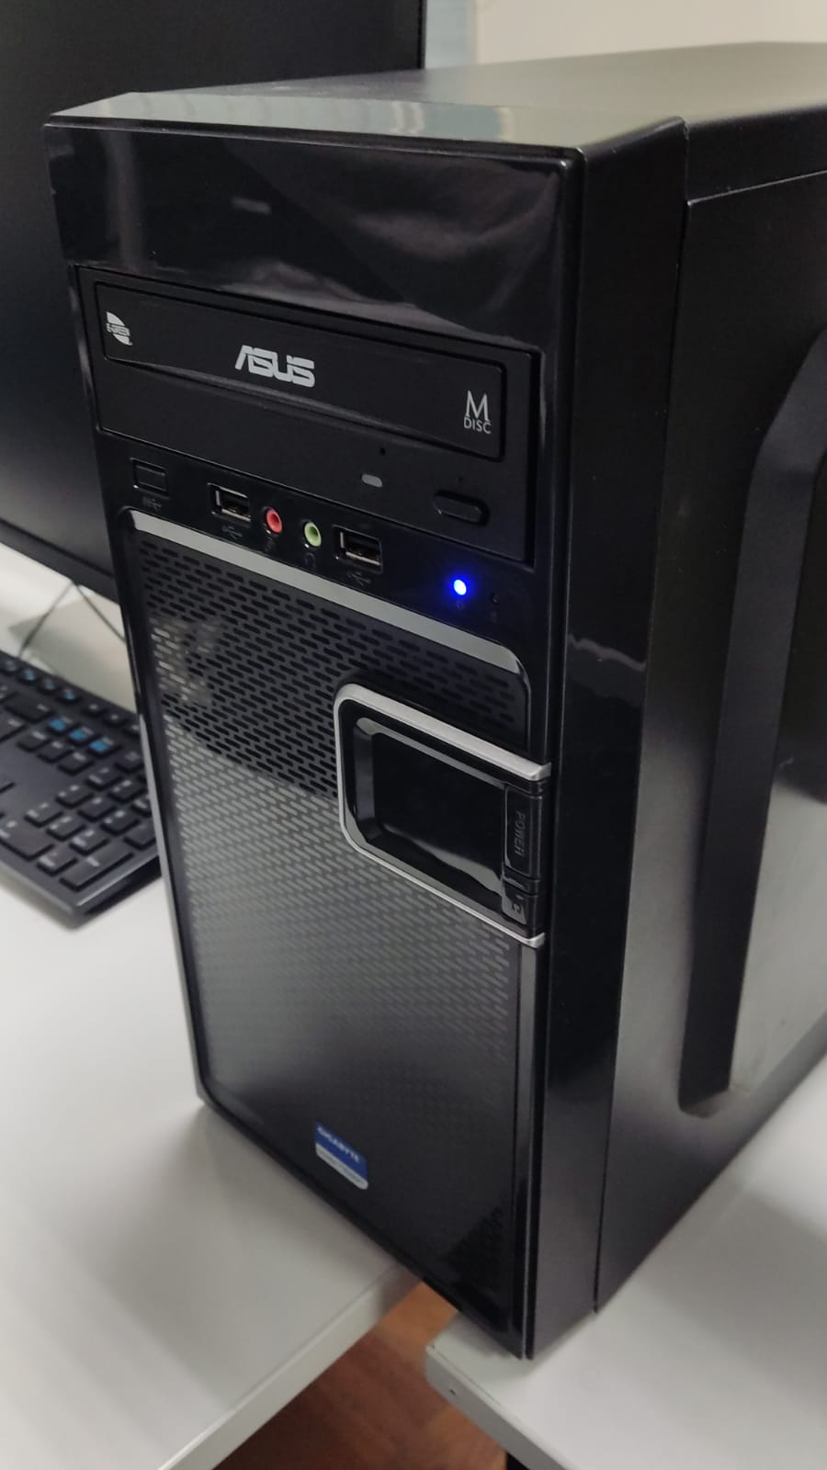
FIM
Por fim o computador estava novo em folha e com todos os programas necessários para utilização do computador com o Windows.

